Slide 1
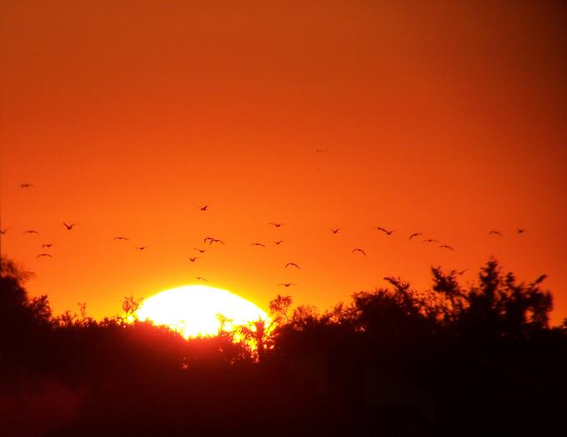
Kinh Thánh Đối Đáp
Số 9 (Số cũ 518)
ÂN HUỆ CỦA ĐỨC CHÚA TRỜI
For more PowerPoint shows visit: nhacthanh.vn

Slide 2
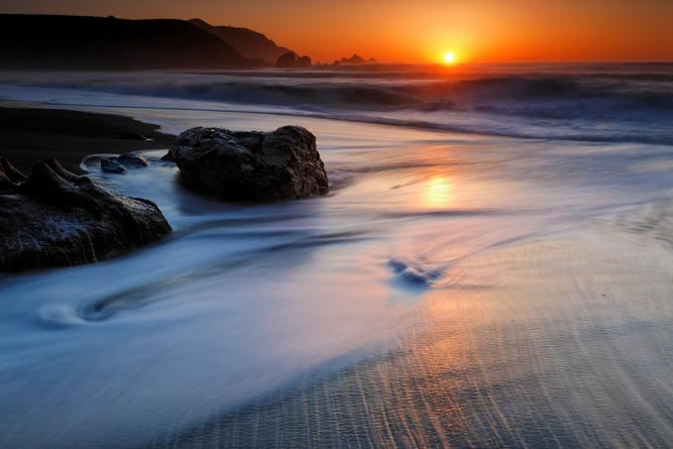
Hỡi linh hồn ta, khá ngợi khen Đức Giê-hô-va! mọi điều gì ở trong ta hãy ca tụng danh thánh của Ngài!

Slide 3
Hỡi linh hồn ta, hãy ngợi khen Đức Giê-hô-va, chớ quên các ân huệ của Ngài!

Slide 4
Ấy là Ngài tha thứ các tội ác ngươi, chữa lành mọi bệnh tật ngươi

Slide 5
Cứu chuộc mạng sống ngươi khỏi chốn hư nát, lấy sự nhân từ và sự thương xót mà làm mão triều đội cho ngươi

Slide 6
Ngài cho miệng ngươi được thỏa các vật ngon, tuổi đang thì của ngươi trở lại như của chim phụng hoàng

Slide 7
Đức Giê-hô-va thi hành sự công bình và sự ngay thẳng cho mọi người bị hà hiếp.

Slide 8
Ngài bày tỏ cho Môi-se đường lối Ngài, và cho Y-sơ-ra-ên biết các công việc Ngài

Slide 9
Đức Giê-hô-va có lòng thương xót, hay làm ơn, chậm nóng giận, và đầy sự nhân từ.

Slide 10
Ngài không bắt tội luôn luôn, cũng chẳng giữ lòng giận đến đời đời.

Slide 11
Ngài không đãi chúng tôi theo tội lỗi chúng tôi, cũng không báo trả chúng tôi tùy sự gian ác của chúng tôi.

Slide 12
Vì hễ các từng trời cao trên đất bao nhiêu, thì sự nhân từ Ngài càng lớn cho kẻ nào kính sợ Ngài bấy nhiêu

Slide 13
Phương đông xa cách phương tây bao nhiêu, thì Ngài đã đem sự vi phạm chúng tôi khỏi xa chúng tôi bấy nhiêu

Slide 14
Đức Giê-hô-va thương xót kẻ kính sợ Ngài, khác nào cha thương xót con cái mình vậy

Slide 15
Vì Ngài biết chúng tôi nắn nên bởi giống gì, Ngài nhớ lại rằng chúng tôi bằng bụi đất

Slide 16
Đời loài người như cây cỏ; người sanh trưởng khác nào bông hoa nơi đồng;

Slide 17
Gió thổi trên bông hoa, kìa nó chẳng còn, chỗ nó không còn nhìn biết nó nữa

Slide 18
Song sự nhân từ Đức Giê-hô-va hằng có đời đời cho những người kính sợ Ngài, và sự công bình Ngài dành cho chắt chít của họ

Slide 19
Tức là cho người nào giữ giao ước Ngài, và nhớ lại các giềng mối Ngài đặng làm theo.

Slide 20
Đức Giê-hô-va đã lập ngôi Ngài trên các từng trời, nước Ngài cai trị trên muôn vật.

Slide 21
Hỡi các thiên sứ của Đức Giê-hô-va, là các đấng có sức lực làm theo mạng lịnh Ngài, hay vâng theo tiếng Ngài, khá ngợi khen Đức Giê-hô-va!

Slide 22
Hỡi cả cơ binh của Đức Giê-hô-va, là tôi tớ Ngài làm theo ý chỉ Ngài, hãy ca tụng Đức Giê-hô-va!

Slide 23
Hỡi các công việc của Đức Giê-hô-va, trong mọi nơi nước Ngài, khá ngợi khen Đức Giê-hô-va! Hỡi linh hồn ta, hãy ngợi khen Đức Giê-hô-va!

